Slide 1
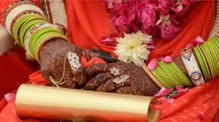
স্বাগতম

Slide 2
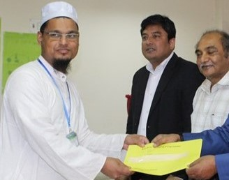
পরিচিতি
মোঃ হাফিজুর রহমান
প্রভাষক, সমাজবিজ্ঞান বিভাগ
শরণখোলা সরকারি কলেজ
শরণখোলা, বাগেরহাট।
মোবাইল নং-০১৭৪০-৪২৯৯৪৩
বাতায়ন আইডি - hafiz1984
শ্রেণি : দ্বাদশ
বিষয় : সমাজবিজ্ঞান ২য় পত্র
অধ্যায় : নবম
পাঠ : ১২
সময় : ৫০ মিনিট

Slide 3
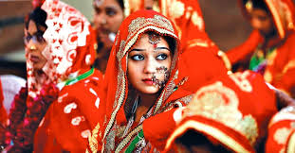
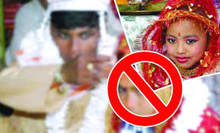
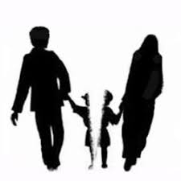
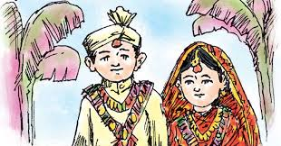
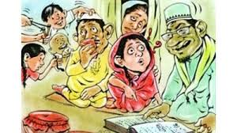
নিচের চিত্রগুলো লক্ষ্য কর

Slide 4
আজকের পাঠ
“বাংলাদেশে বাল্যবিবাহের কারণ ও প্রভাব”

Slide 5
এই পাঠ শেষে শিক্ষার্থীরা …
বাল্যবিবাহ সম্পর্কে বলতে পারবে
বাংলাদেশে বাল্যবিবাহের কারণ চিহ্নিত করতে পারবে
বাংলাদেশের সমাজে বাল্যবিবাহের প্রভাব বিশ্লেষণ করতে পারবে।

Slide 6
বাল্যবিবাহ?
সাধারণ ভাষায় বাল্যবিবাহ হলো অপ্রাপ্ত বয়সের বিবাহ
বাংলাদেশের প্রচলিত আইন অনুযায়ী ১৮ বছরের কম বয়সী মেয়ে এবং ২১ বছরের কম বয়সী ছেলের বিয়েকে বাল্যবিবাহ বলে।
জাতিসংঘের সংজ্ঞানুসারে ১৮ বছরের কম বয়সের ছেলেমেয়েদের শিশু হিসেবে পরিগণিত করা হয়। আর ১৮ বছরের কম বয়সের মেয়েশিশুদের বিয়েকে বাল্যবিবাহ বলে।

Slide 7
একনজরে বাংলাদেশে বাল্যবিবাহের কারণ
দারিদ্র্য
বিবাহপূর্ব যৌন সম্পর্ক
ইভটিজিং
ধর্মীয় গোঁড়ামি
কৃষি সমাজ
অজ্ঞতা ও অশিক্ষা

Slide 8
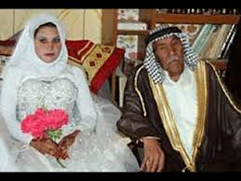
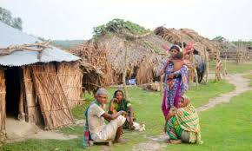
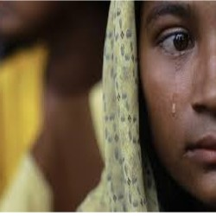
দারিদ্র্য চরম আকার ধারণ করলে একটি অল্প বয়সী মেয়ে পরিবারের বোঝা হয়ে দাঁড়ায়। এ অবস্থায় তার চেয়ে বড় এমনকি একজন বৃদ্ধের সঙ্গে বিবাহ দেয়া হয়।
দারিদ্র্য

Slide 9
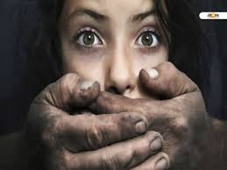
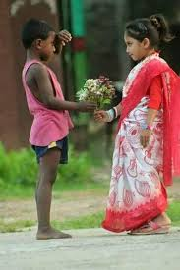
বাংলাদেশে বিবাহের ক্ষেত্রে কুমারিত্ব একটি গুরুত্বপূর্ণ বিষয় হিসেবে বিবেচিত। যার ফলে অননুমোদিত যৌন ক্রিয়া থেকে রক্ষা করার জন্য বাবা-মার দৃষ্টিতে বিয়ে হলো নিরাপত্তা বিধানের চূড়ান্ত ব্যবস্থা।
বিবাহপুর্ব যৌন সম্পর্ক

Slide 10
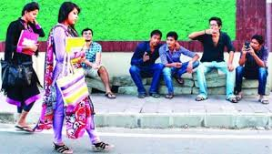
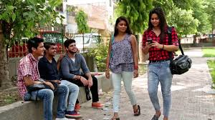
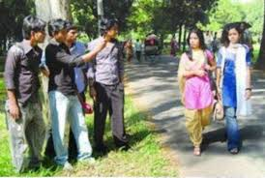
ইভটিজিং
বখাটেদের অত্যাচার থেকে বাচতে এবং পিতামাতার মান সম্মান নষ্ট হওয়ার ভয়ে অল্প বয়সে মেয়েদের বিবাহ দিয়ে দেয়।

Slide 11
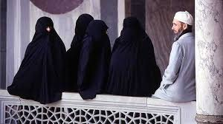
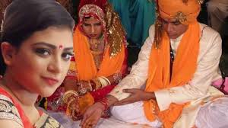
ধর্মীয় গোঁড়ামি
সঠিক ধর্মীয় জ্ঞান না থাকার কারণে মেয়েদের অল্প বয়সে বিবাহ দেয়।

Slide 12
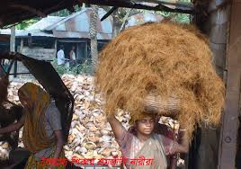
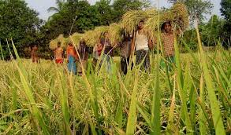
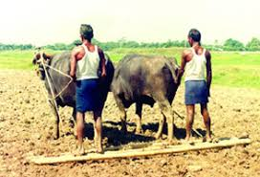
কৃষি সমাজ
কৃষি সমাজে মেয়েদেরকে পরিবারের বোঝা মনে করা হয়। পিতামাতা সবসময় চেষ্টা করে মেয়েদের যত তাড়াতাড়ি বিবাহ দেয়া যায় ততই ভালো।

Slide 13
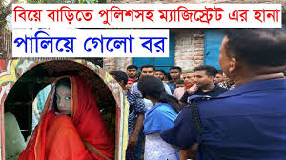
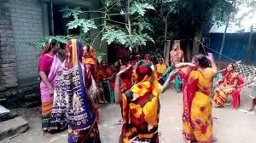
অজ্ঞতা ও অশিক্ষা
অশিক্ষা অজ্ঞতার বন্ধনে জড়ানো দেশের গ্রামীণ সমাজে, বিশেষ করে মহিলারা বাল্যবিবাহের কুফল সম্পর্কে সচেতন নয়।

Slide 14
একক কাজ
বাল্যবিবাহের সংজ্ঞা লিখ।

Slide 15
একনজরে বাংলাদেশে বাল্যবিবাহের প্রভাব
মাতৃ মৃত্যুর সম্ভাবনা
সহিংসতা ও বিবাহ বিচ্ছেদ
যৌনবাহিত রোগ
মনোসামাজিক সমস্যা
সন্তানের পুষ্টিহীনতা

Slide 16
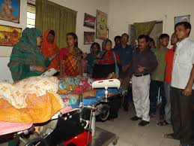
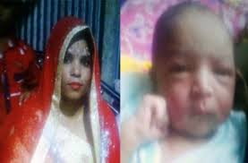
মাতৃ মৃত্যুর সম্ভাবনা
অল্প বয়সে বিবাহ এবং উপযুক্ত সময়ের আগেই সন্তান গর্ভধারন উভয়ই মাতৃ মৃত্যুর অন্যতম কারণ।

Slide 17
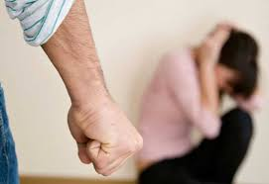
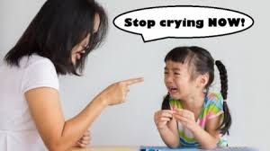
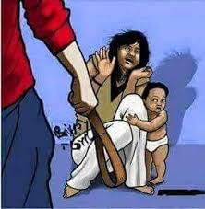
সহিংসতা ও বিবাহবিচ্ছেদ
বাংলাদেশে পারিবারিক সহিংসতা ও বিবাহ বিচ্ছেদ সামাজিকভবে অপরাধ হিসেবে গন্য হয়না। ফলে কিশোরীবধুদের একটি বিরাট অংশ স্বামী কর্তৃক প্রহৃত হয়।

Slide 18
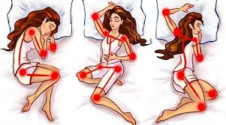
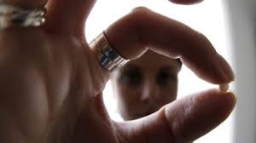
যৌনবাহিত রোগ
দেশে বাল্যবিবাহে আবদ্ধ খুব কমসংখ্যক মেয়েই গর্ভনিরোধক ব্যবস্থা গ্রহণের সুযোগ পায়। স্বাস্থ্য সচেতনতার অভাবে প্রাপ্তবয়স্ক নারীদের চেয়ে কিশোরী মেয়েদের বিভিন্ন যৌনবাহিত রোগ বেশী হবার সম্ভাবনা থাকে।

Slide 19
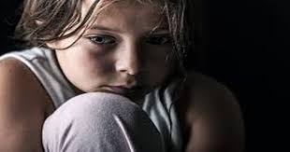
মনোসামাজিক সমস্যা
জোরপূর্বক যৌন সম্পর্কে বাধ্য করা, ব্যক্তি স্বাধীনতা খর্ব করা, ব্যক্তি সত্তার স্বাভাবিক বিকাশ ব্যাহত করে, যা কিশোরীদের মনোসামাজিক ও আবেগের উপর নেতিবাচক প্রভাব ফেলে।

Slide 20
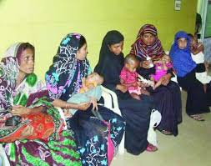
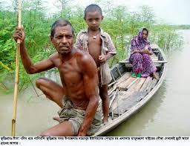
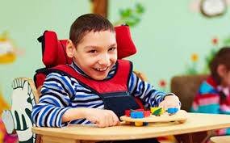
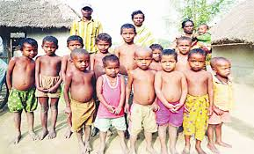
সন্তানের পুষ্টিহীনতা
অল্প বয়সে বিবাহের ফলে পুষ্টিহীন ও শারীরিক বিকলংগ ছেলেমেয়ের জন্ম হয়।

Slide 21
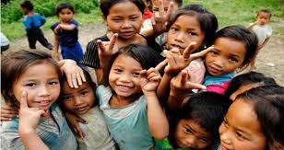
দলগত কাজ
বাংলাদেশে বাল্যবিবাহের কারণগুলো তালিকা আকারে প্রকাশ কর।

Slide 22
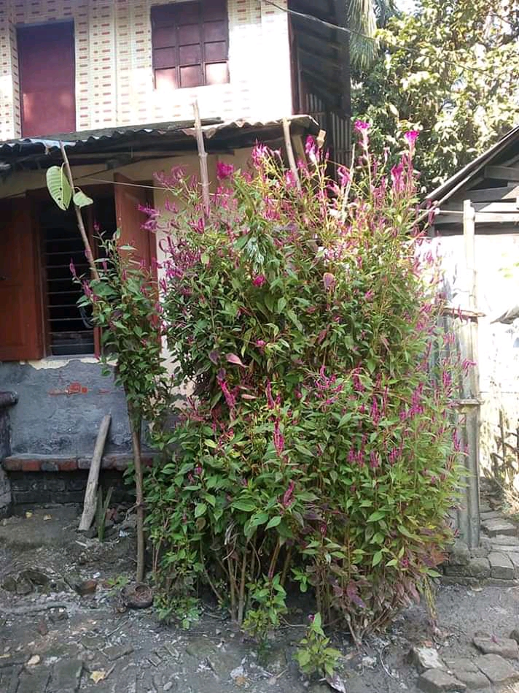
বাড়ির কাজ
“বাংলাদেশের সামাজিক সমস্যা হিসেবে বাল্যবিবাহ ভয়াবহ আকার ধারণ করেছে”
- তুমি কি একমত?। যুক্তি দাও।

Slide 23
ধন্যবাদ

